Slide 1
Thực hiện và đánh giá hai thuật toán nén Huff-man và LZW trên kiểu dữ liệu text
Thành Viên:
19521727
Từ Trương Tuấn Kiệt
21521857
Nguyễn Tô Thiên Bảo
21521536
Hồ Trung Tín
Giảng viên hướng dẫn:
Đỗ Văn Tiến

Slide 2
Nội dung
01
02
03
04
Giới thiệu đề tài
Tìm hiểu thuật toán Huffman
Tìm hiểu thuật toán LZW
Triển khai thuật toán
05
Đánh giá dựa trên tập dữ liệu
06
Kết luận

Slide 3
01
Giới thiệu đề tài

Slide 4
a) Nén dữ liệu là gì?
Hầu hết các tập tin trong máy tính có rất nhiều thông tin dư thừa
Việc thực hiện nén tập tin thực chất là mã hoá lại các tập tin để loại bỏ các thông tin dư thừa.

Slide 5
b) Các hình thức nén dữ liệu:
Nén bảo toàn thông tin (Lossless Compression): - Không mất mát thông tin nguyên thuỷ - Hiệu suất nén không cao: 10% - 60% Các giải thuật tiêu biểu: RLE,Arithmetic,Huffman, LZ77, LZ78,…

Slide 6
b) Các hình thức nén dữ liệu:
Nén không bảo toàn thông tin (Lossy Compression): - Thông tin nguyên thủy bị mất mát, - hiệu suất nén cao 40% - 90% Các giải thuật tiêu biểu: JPEG, MP3, MP4

Slide 7
02
Tìm hiểu thuật toán HUFFMAN

Slide 8
a) Giới thiệu
Phương pháp Huffman là một thuật toán do David A. Huffman của MIT đưa ra vào năm 1952.
Phương pháp này dùng để nén dữ liệu dạng văn bản, mã hóa các bytes trong tệp dữ liệu nguồn bằng biến nhị phân.

Slide 9
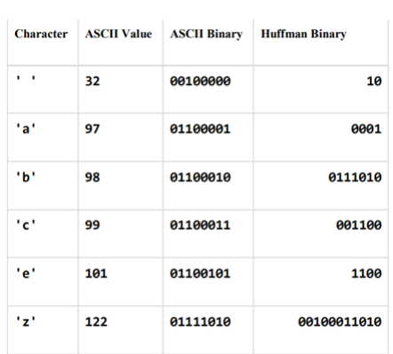
b) Ý tưởng
Mã hóa các bytes trong tệp dữ liệu nguồn bằng biến nhị phân. Nó tạo mã độ dài biến thiên là một tập hợp các bits.
Đây là phương pháp nén kiểu thống kê, những ký tự xuất hiện nhiều hơn sẽ có mã ngắn hơn.

Slide 10
c) Cách xây dựng
Bước 1: Đếm tần suất xuất hiện của các phần tử trong chuỗi đầu vào.
Bước 2: Xây dựng cây Huffman (cây nhị phân mã hóa) với quy ước bên trái mã 0, bên phải mã 1.
Bước 3: Từ cây Huffman, ta có được các giá trị mã hóa. Lúc này, ta có thể xây dựng chuỗi mã hóa từ các giá trị này.

Slide 11
c) Cách xây dựng
Quá trình xây dựng cây Huffman gồm các bước sau:
Tạo danh sách chứa các nút lá bao gồm phần tử đầu vào và trọng số nút là tần suất xuất hiện của nó.
Từ danh sách này, lấy ra 2 phần tử có tần suất xuất hiện ít nhất. Sau đó gắn 2 nút vừa lấy ra vào một nút gốc mới với trọng số là tổng của 2 trọng số ở nút vừa lấy ra để tạo thành một cây.
Đẩy cây mới vào lại danh sách.
Lặp lại bước 2 và 3 cho đến khi danh sách chỉ còn 1 nút gốc duy nhất của cây.
Nút còn lại chính là nút gốc của cây Huffman.

Slide 12
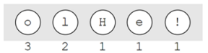
d) Ví dụ:
Thực hiện nén chuỗi “Hellooo!”:
Bước 1: Đếm tần suất
Sau khi đếm tần suất xuất hiện các phần tử đầu vào.
Chúng ta tạo danh sách các nút lá với trọng số là tần suất xuất hiện.
Danh sách sẽ có 5 phần tử như bên dưới.

Slide 13
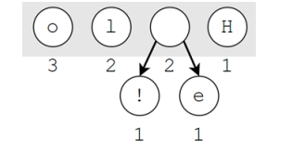
d) Ví dụ:
Thực hiện nén chuỗi “Hellooo!”:
Bước 2: Xây dựng cây Huffman
2.1: Chọn 2 nút có trọng số thấp nhất, tạo nút gốc mới có trọng số bằng tổng 2 trọng số nút con. Sau đó gắn 2 nút con vào nút gốc và đẩy lại vào danh sách. Danh sách cần được biểu diễn đặc biệt để có thể lấy ra các nút trọng số nhỏ nhất một cách tối ưu nhất

Slide 14
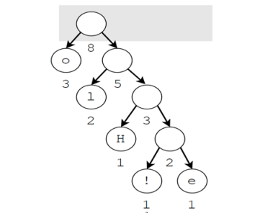
d) Ví dụ:
Thực hiện nén chuỗi “Hellooo!”:
Bước 2: Xây dựng cây Huffman
2.2: Lặp lại bước 2.1 cho đến khi chỉ còn lại 1 nút trong danh sách, nút này chính là cây Huffman

Slide 15
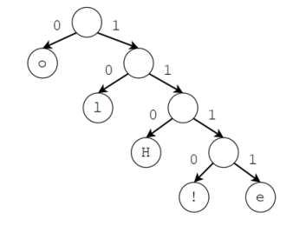
d) Ví dụ:
Thực hiện nén chuỗi “Hellooo!”:
Bước 3:
Từ cây Huffman, ta có thể suy ra các giá trị mã hóa của từng phần tử bằng cách duyệt cây nhị phân mã hóa.

Slide 16
d) Ví dụ:
Thực hiện nén chuỗi “Hellooo!”:
Bước 3:
Từ cây Huffman, ta có thể suy ra các giá trị mã hóa của từng phần tử bằng cách duyệt cây nhị phân mã hóa.

Slide 17
e) Hiệu suất nén:
Hiệu suất nén của thuật toán Huffman phụ thuộc vào cấu trúc của dữ liệu đầu vào và tần suất xuất hiện của các ký tự trong dữ liệu đó. Ký tự thường xuất hiện nhiều hơn sẽ được mã hóa bằng một số lượng nhỏ hơn các bit, trong khi ký tự ít xuất hiện sẽ được mã hóa bằng một số lượng bit lớn hơn.
Hiệu suất nén = (Kích thước dữ liệu ban đầu - Kích thước dữ liệu sau khi nén) / Kích thước dữ liệu ban đầu * 100

Slide 18
03
Tìm hiểu thuật toán LZW

Slide 19
a) Giới thiệu
Thuật toán LZW được phát triển vào những năm 1970 bởi Alistair Moffat, Terry Welch và Abraham Lempel, Toda, và Welch.
Thuật toán này được sử dụng rộng rãi trong các định dạng tệp nén như GIF, TIFF, và PDF..

Slide 20
b) Ý tưởng
Người mã hoá và người giải mã cùng xây dựng bảng mã. Bảng mã này không cần được lưu kèm với dữ liệu trong quá trình nén, mà khi giải nén, người giải nén sẽ xây dựng lại nó.

Slide 21
b) Ý tưởng
Bảng mã được xây dựng với ý tưởng sau:
Mã từ 0 đến 255 miêu tả 1 dãy ký tự thay thế cho ký tự 8-bit tương ứng.
Mã từ 256 đến 4095 được tạo bên trong 1 từ điển cho trường hợp lặp chuỗi trong dữ liệu.
Mỗi bước trong khi nén, byte nhập vào được tập hợp lại thành một chuỗi cho đến khi ký tự tiếp theo sẽ tạo thành 1 chuỗi chưa tồn tại trong từ điển, một mã mới cho sẽ được thêm vào từ điển và kí tự cuối cùng của chuỗi sẽ được giữ lại để tạo thành chuỗi mới.

Slide 22
c) Cách xây dựng
Quá trình nén sẽ được thực hiện qua 5 bước:
Khởi tạo từ điển chứa tất cã chuỗi có 1 ký tự
Tìm chuỗi W dài nhất trong từ điển đối chiếu với dữ liệu nhập hiện tại
Xuất vị trí từ điển của W ra file output và xóa W khỏi dữ liệu nhập
Thêm W và ký tự tiếp theo trong dữ liệu nhập vào từ điển
Lặp lại bước 2 cho đến khi hết dữ liệu nhập.

Slide 23
c) Cách xây dựng
Quá trình giải nén :
Ta sẽ đọc giá trị từ dữ liệu nhập đã mã hóa và xuất ra chuỗi tương ứng từ từ điển đã được khởi tạo.
Tìm chuỗi W có giá trị tương ứng với dữ liệu nhập trong từ điển:
Trường hợp 1: tìm được chuỗi W, ta sẽ lấy giá trị đó xuất ra output
Trường hợp 2: không tìm được, ta sẽ gán chuỗi W bằng giá trị chuỗi output trước đó + kí tự đầu tiên của chuỗi đó;
Thêm một chuỗi gồm chuỗi output trước đó và kí tự đầu của chuỗi W vào từ điển;
Thực hiện liên tục cho đến khi hết dữ liệu cần giải nén.

Slide 24
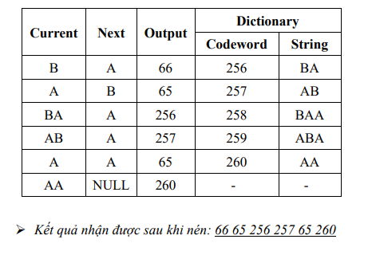
d) Ví dụ:
Thực hiện nén chuỗi “BABAABAAA”:

Slide 25
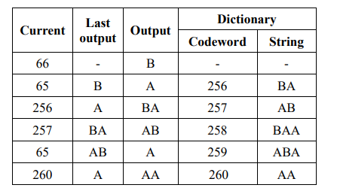
d) Ví dụ:
Giải nén chuỗi: 66 65 256 257 65 260

Slide 26
e) Hiệu suất nén:
Trong thuật toán nén này, phần lớn thời gian khi bắt đầu nén chủ yếu mất vào việc tạo "từ điển". Khi "từ điển" đủ lớn, xác suất gặp chuỗi ở bộ đệm chứa trong "từ điển" tăng lên và càng nén được nhiều hơn
Hiệu suất nén = (Kích thước dữ liệu ban đầu - Kích thước dữ liệu sau khi nén) / Kích thước dữ liệu ban đầu * 100

Slide 27
04
Triển khai thuật toán
Demo: https://jbz26.github.io/LZW_HUFFMAN/

Slide 28
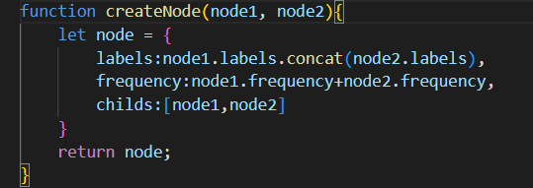
a) Thuật toán Huffman
Hàm tạo 1 node:

Slide 29
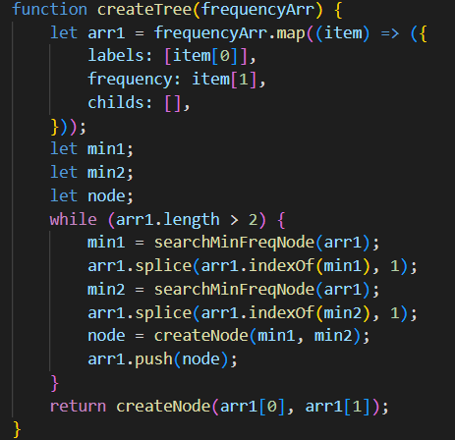
a) Thuật toán Huffman
Hàm tạo cây Huffman:

Slide 30
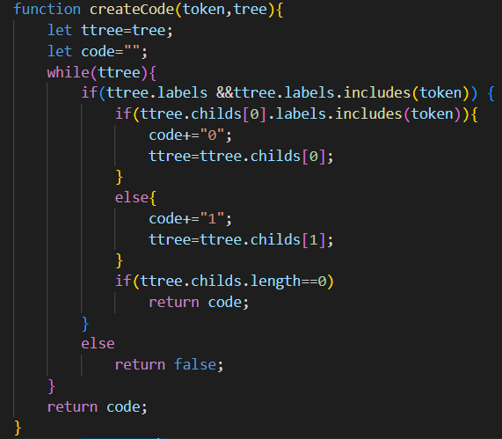
a) Thuật toán Huffman
Hàm tạo mã cho các kí tự:

Slide 31
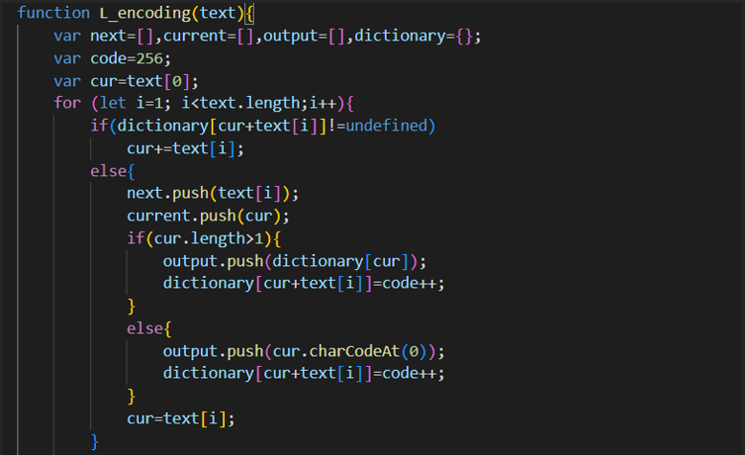
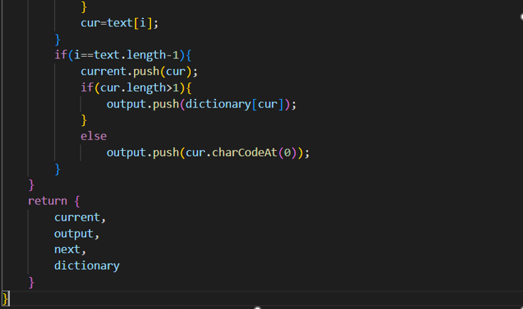
b) Thuật toán LZW:
Hàm tạo bảng LZW:

Slide 32
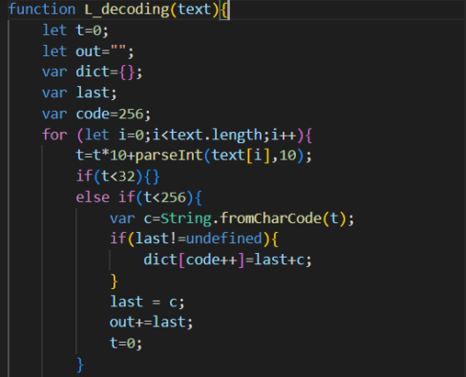
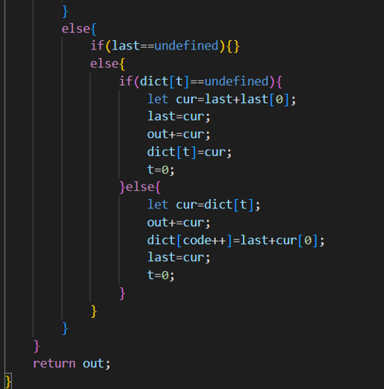
b) Thuật toán LZW:
Hàm giải mã:

Slide 33
05
Đánh giá dựa trên tập dữ liệu

Slide 34
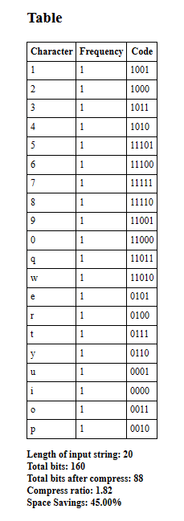
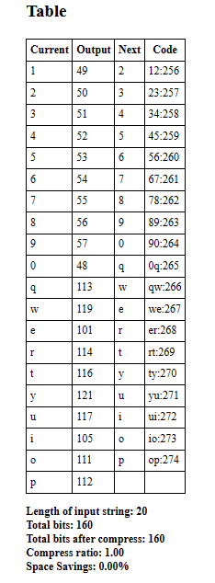
Test 1: Ta thử với chuỗi “1234567890qwertyuiop”
Huffman LZW
Length of input string: 20
Total bits: 160
Total bits after compress: 160
Compress ratio: 1
Space saving: 0%
Length of input string: 20
Total bits: 160
Total bits after compress: 88
Compress ratio: 1.82
Space saving: 45%

Slide 35
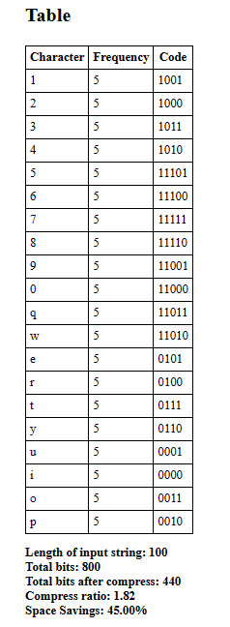
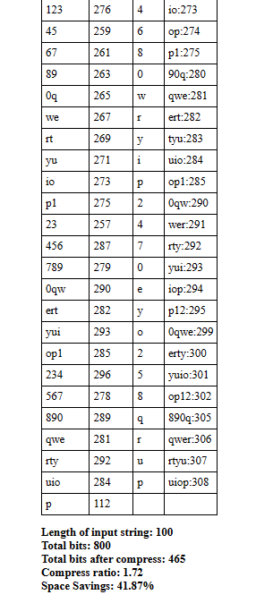
Test 2: Ta thử với 5 lần chuỗi “1234567890qwertyuiop”
Huffman LZW
Length of input string: 100
Total bits: 800
Total bits after compress: 440
Compress ratio: 1.82
Space saving: 45%
Length of input string: 100
Total bits: 800
Total bits after compress: 465
Compress ratio: 1.72
Space saving: 41.87%

Slide 36
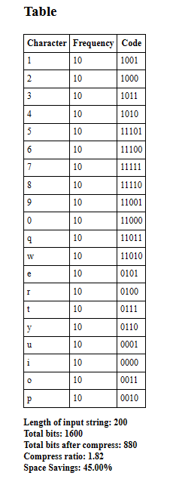
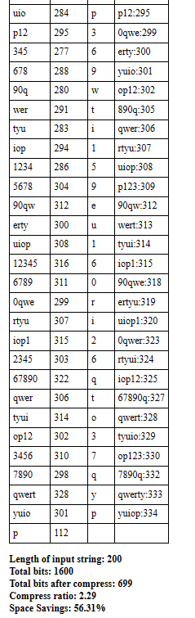
Test 3: Ta thử với 10 lần chuỗi “1234567890qwertyuiop”
Huffman LZW
Length of input string: 200
Total bits: 1600
Total bits after compress: 880
Compress ratio: 1.82
Space saving: 45%
Length of input string: 200
Total bits: 1600
Total bits after compress: 699
Compress ratio: 2.29
Space saving: 56.31%

Slide 37
Qua 3 test ở trên, ta có thể thấy được thuật toán LZW sẽ hoạt động tốt ở những tập dữ liệu lớn và có nhiều sự trùng lặp, còn thuật toán huffman có tính ổn định cao hơn.
Điều này là bởi vì thuật toán LZW cần một từ điển đủ lớn để có tỉ lệ nén tốt, nếu dữ liệu quá nhỏ hoặc thiếu sự trùng lặp thì việc tạo một từ điển đầy đủ sẽ trở nên khó khăn hơn dẫn đến tỉ lệ nén không được cao. Còn đối với những tập dữ liệu lớn, có nhiều sự trùng lặp thì việc xây dựng từ điển sẽ trở nên dễ dàng hơn giúp số lượng bit về sau giảm đi đáng kể làm tăng cao tỉ lệ nén.
Còn đối với thuật toán Huffman sẽ hoạt động tốt ở những tập dữ liệu bé hơn vì việc thực hiện tạo cây Huffman tương đối đơn giản và ổn định do tỉ lệ nén chỉ tăng lên khi cây có nhiều nút khác nhau dẫn đến chiều cao cây tăng làm số lượng bit của mỗi phần tử tăng nên nếu xảy ra nhiều sự trùng lặp thì cây vẫn giữ nguyên và không thay đổi.

Slide 38
06
Kết luận

Slide 39
Thuật toán Huffman có ưu điểm là hệ số nén tương đối cao và ổn định, phương pháp thực hiện tương đối đơn giản, đòi hỏi ít bộ nhớ hơn. Tuy nhiên trong mỗi tập tin nén của nó đều phải chứa cả bảng mã thì phía nhận mới có thể giải mã được, điều này cũng có thể gây bất lợi cho việc sử dụng thuật toán này

Slide 40
Thuật toán nén LZW có các ưu điểm là hệ số nén tương đối cao với những tập tin lớn có nhiều sự lặp lại, trong tập tin nén không cần phải chứa bảng mã. Nhược điểm của thuật toán này là tốn nhiều bộ nhớ, khó thực hiện dựa trên các mảng đơn giản.

Slide 41
Qua ví dụ ở trên, ta có thể thấy rằng trong 2 thuật toán LZW và Huffman thì không có thuật toán nào vượt trội hơn hẳn thuật toán còn lại mà còn tuỳ vào những trường hợp, những loại tệp tin mà chúng ta mới có thể lựa chọn thuật toán tối ưu nhất để mang lại hiệu suất tốt nhất

Slide 42
Bảng phân chia công việc:
MSSV | Thành viên | Nội dung
19521727 | Từ Trương Tuấn Kiệt | Tìm hiểu thuật toán Huffman
 |  | Thực hiện phần thuyết trình
21521857 | Nguyễn Tô Thiên Bảo | Tìm hiểu thuật toán LZW
 |  | Viết bài báo cáo file word
 |  | Thực hiện demo code
21521536 | Hồ Trung Tín | Thực hiện so sánh và đánh giá hai thuật toán
 |  | Tạo trang trình bày

Slide 43
Cảm ơn thầy đã lắng nghe !!!

